Slide 1


MLOps Project | 2025. 06. 10(화)
www.fastcampus.co.kr
Copyright ⓒ FAST CAMPUS Corp. All Rights Reserved. 무단전재 및 재배포 금지

Slide 2




01. 팀 소개
목차
02. 프로젝트 개요
03. 프로젝트 수행 절차 및 방법
04. 회고
1
www.fastcampus.co.kr
Copyright ⓒ FAST CAMPUS Corp. All Rights Reserved. 무단전재 및 재배포 금지
www.fastcampus.co.kr
Copyright ⓒ FAST CAMPUS Corp. All Rights Reserved. 무단전재 및 재배포 금지

Slide 3


01
팀 소개
팀장/팀원 소개
협업 방식
2
www.fastcampus.co.kr
Copyright ⓒ FAST CAMPUS Corp. All Rights Reserved. 무단전재 및 재배포 금지

Slide 4






팀원 소개
Five guys
팀장
오승태
응용통계학과
ML모델 학습
CI/CD 구축
코드 모듈화 작업
팀원
김정빈
전자전기공학
컨테이너 네트워크 구축
인프라 구축
모델 배포 파이프라인 자동화
팀원
이경도
산업공학과
API 서버구축, MLflow, Web App 구축, monitoring
팀원
황준엽
연극영화과
ML 모델 구축 &
추론 API 코드 설계
3
www.fastcampus.co.kr
Copyright ⓒ FAST CAMPUS Corp. All Rights Reserved. 무단전재 및 재배포 금지

Slide 5



프로젝트 협업 방식
협업 방식
: MLOps Project
4
www.fastcampus.co.kr
Copyright ⓒ FAST CAMPUS Corp. All Rights Reserved. 무단전재 및 재배포 금지

Slide 6
02
프로젝트 개요
목표 수립 / 아키텍처 설계
5
www.fastcampus.co.kr
Copyright ⓒ FAST CAMPUS Corp. All Rights Reserved. 무단전재 및 재배포 금지

Slide 7

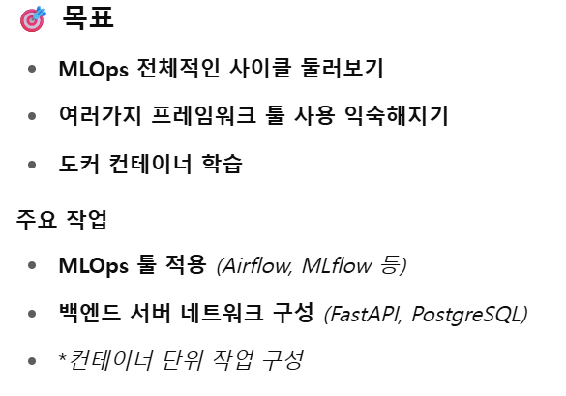
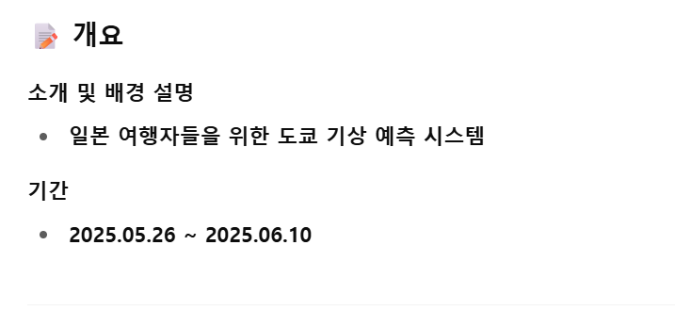
프로젝트 목표 수립
목표 수립
: MLOps Project | 목표 및 주요 작업
주제
MLOps 프로젝트 | 데이터 전처리부터 모델 서빙까지의 경험
목표
목표
MLOps 전체적인 사이클 돌려보기
여러가지 프레임워크, 툴 사용 익숙해지기
도커 컨테이너 학습
소개 및 배경 설명
일본 여행자를 위한 도쿄 기상 예측 시스템
기간
2025.05. 26~ 2025. 06.10
주요 작업
MLOps 툴 적용(airflow, mlflow 등)
백엔드 서버 네트워크 구성(FastAPI, PostgreSQL)
컨테이너 단위 작업 구성
6
www.fastcampus.co.kr
Copyright ⓒ FAST CAMPUS Corp. All Rights Reserved. 무단전재 및 재배포 금지

Slide 8
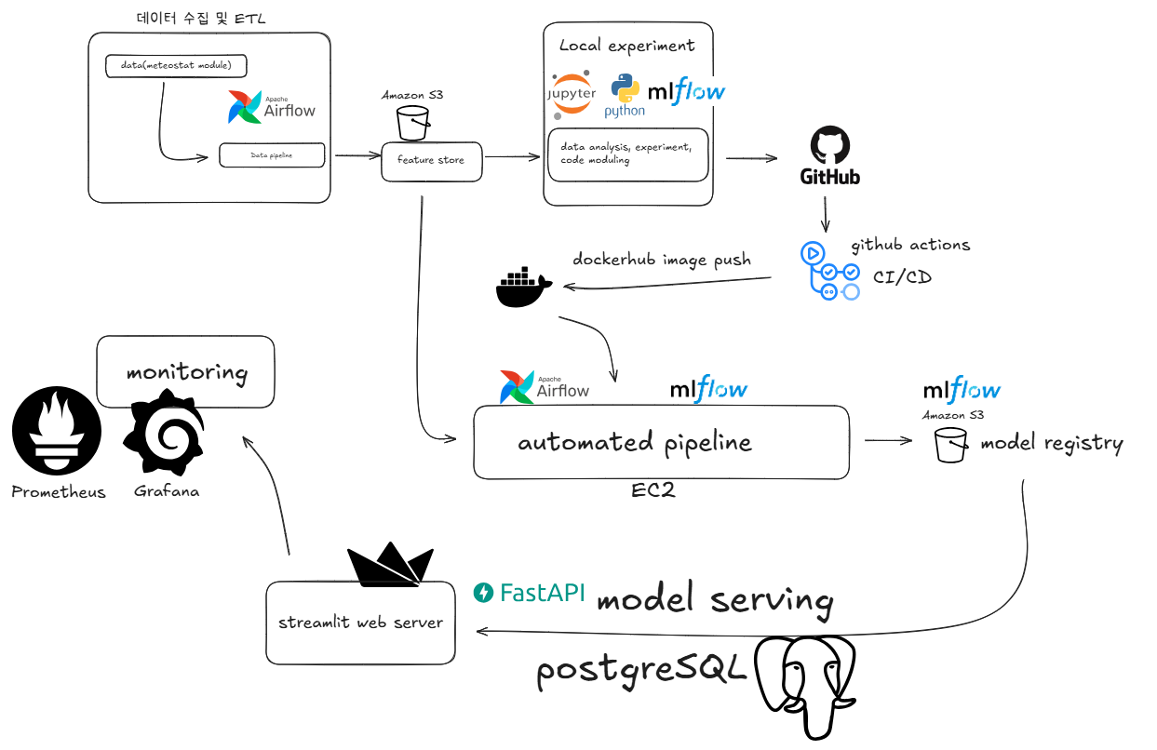

프로젝트 개요
Tech Task
: MLOps Project | 기술 스택 및 아키텍처 설계
7
www.fastcampus.co.kr
Copyright ⓒ FAST CAMPUS Corp. All Rights Reserved. 무단전재 및 재배포 금지

Slide 9

03
프로젝트 수행 절차 및 방법
데이터셋 및 데이터 특징 / 모델 개발 및 코드 모듈화 / CICD / MLOps 워크 플로우 / 모니터링
9
www.fastcampus.co.kr
Copyright ⓒ FAST CAMPUS Corp. All Rights Reserved. 무단전재 및 재배포 금지

Slide 10

프로젝트 수행 절차 및 방법
: MLOps Project | 데이터셋 및 데이터 처리
Dataset
수집 방식
데이터 특징
도쿄의 3년 간 날씨 데이터 1시간 단위의 기온 데이터 약 26000 개 데이터 계절성 있는 시계열 데이터
10
www.fastcampus.co.kr
Copyright ⓒ FAST CAMPUS Corp. All Rights Reserved. 무단전재 및 재배포 금지

Slide 11
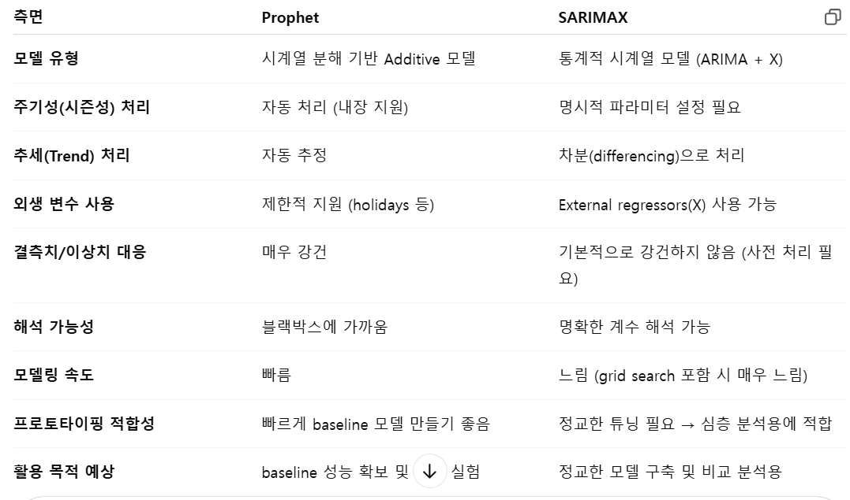
프로젝트 수행 절차 및 방법
모델 선택
: MLOps Project | 모델 선택
speed
vs
accuracy
12
www.fastcampus.co.kr
Copyright ⓒ FAST CAMPUS Corp. All Rights Reserved. 무단전재 및 재배포 금지

Slide 12
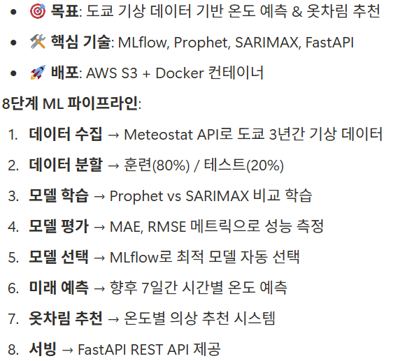
프로젝트 수행 절차 및 방법
main 코드 설명
: MLOps Project | main 코드 단계별 실행 흐름
12
www.fastcampus.co.kr
Copyright ⓒ FAST CAMPUS Corp. All Rights Reserved. 무단전재 및 재배포 금지

Slide 13
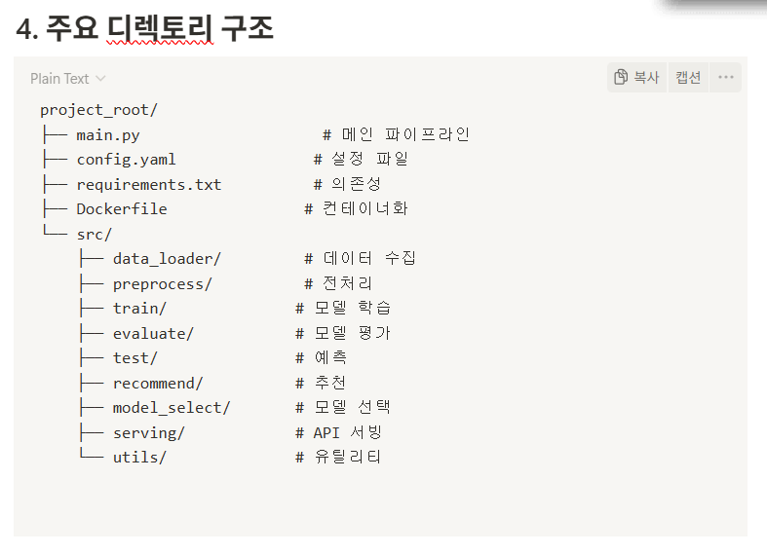
프로젝트 수행 절차 및 방법
코드 모듈화
: MLOps Project | 코드 모듈화
12
www.fastcampus.co.kr
Copyright ⓒ FAST CAMPUS Corp. All Rights Reserved. 무단전재 및 재배포 금지

Slide 14
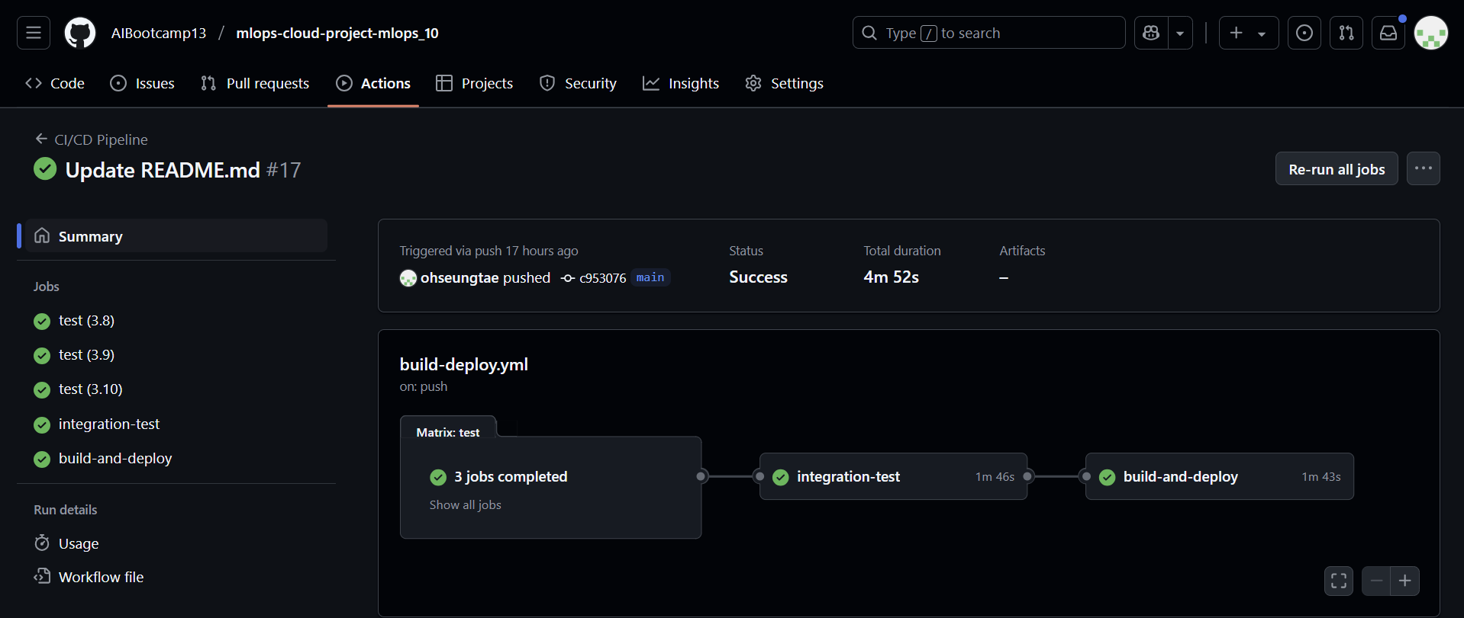
프로젝트 수행 절차 및 방법
CI/CD 작업
: MLOps Project | CI/CD 작업 환경
12
www.fastcampus.co.kr
Copyright ⓒ FAST CAMPUS Corp. All Rights Reserved. 무단전재 및 재배포 금지

Slide 15
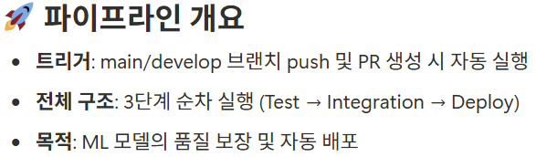
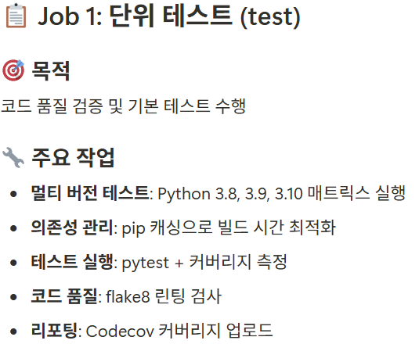
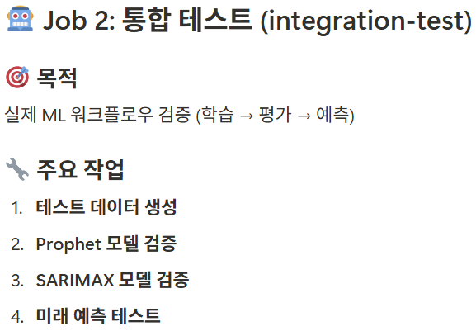
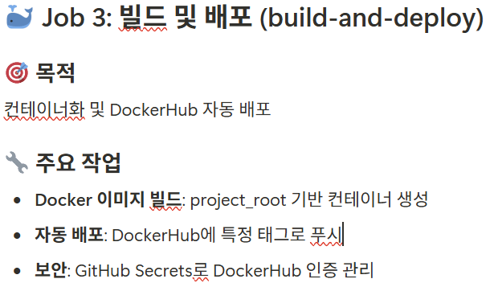
프로젝트 수행 절차 및 방법
CI/CD 작업
: MLOps Project | CI/CD 파이프라인
12
www.fastcampus.co.kr
Copyright ⓒ FAST CAMPUS Corp. All Rights Reserved. 무단전재 및 재배포 금지

Slide 16


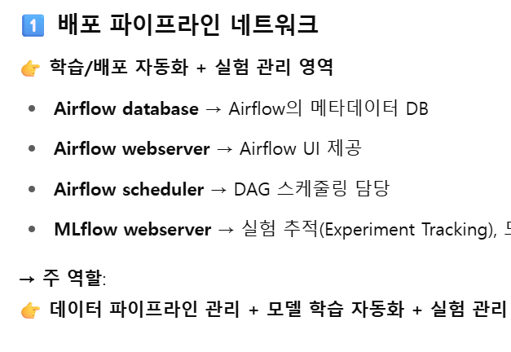
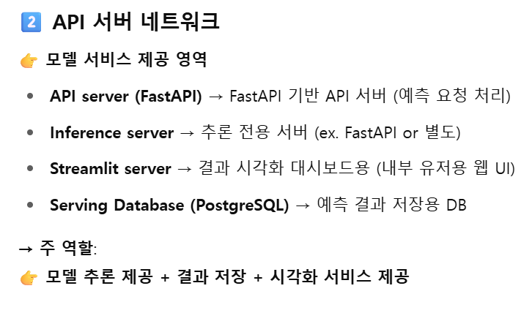
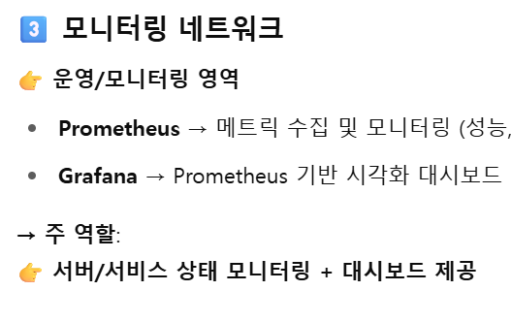
프로젝트 수행 절차 및 방법
MLOps 워크 플로우
: MLOps Project | 배포 관련 컨테이너 구성
12
www.fastcampus.co.kr
Copyright ⓒ FAST CAMPUS Corp. All Rights Reserved. 무단전재 및 재배포 금지

Slide 17
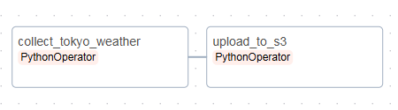
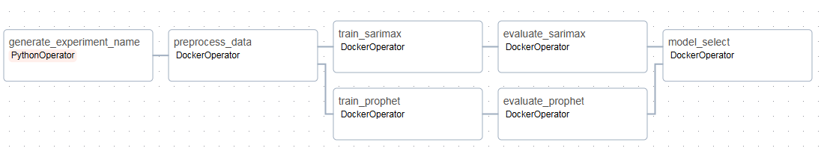
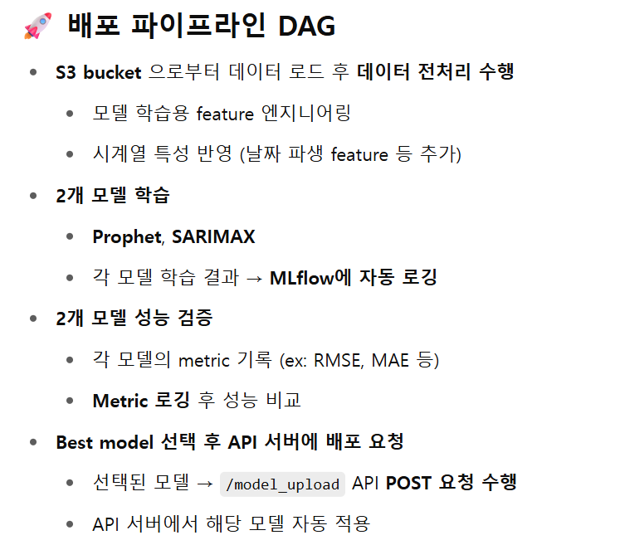
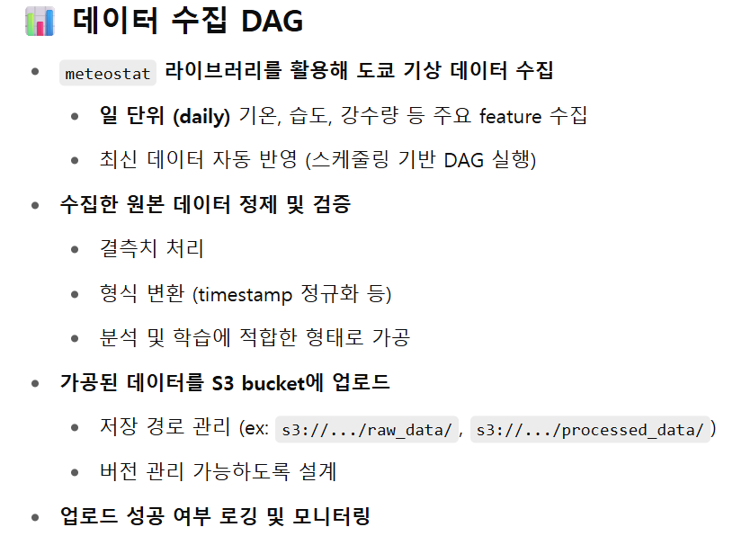
프로젝트 수행 절차 및 방법
MLOps 워크 플로우
: MLOps Project | Airflow DAG 구성
12
www.fastcampus.co.kr
Copyright ⓒ FAST CAMPUS Corp. All Rights Reserved. 무단전재 및 재배포 금지

Slide 18
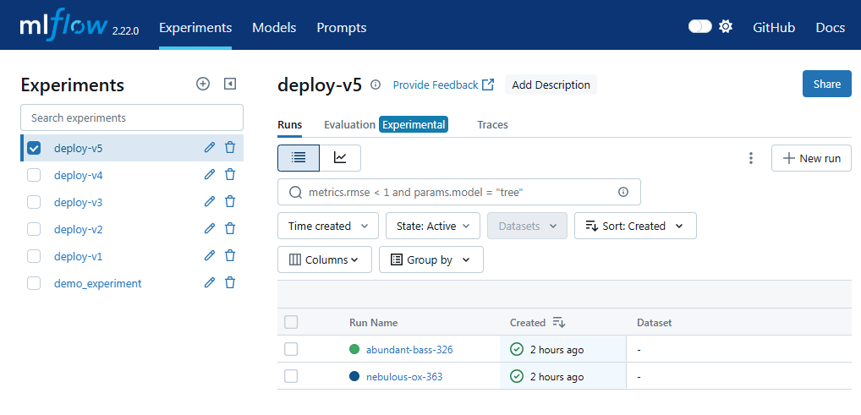
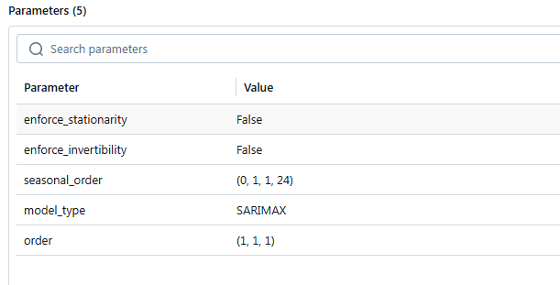
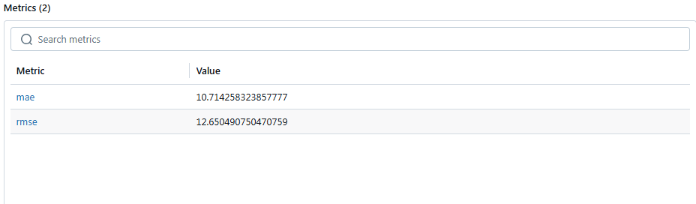
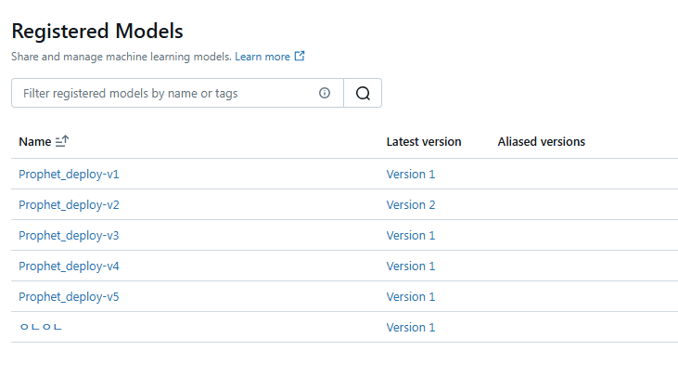
프로젝트 수행 절차 및 방법
MLOps 워크 플로우
: MLOps Project | MLflow
1. 자동으로 실험 versioning
2. 모델 파라미터 및 metric 로깅
3. best 모델 registry 등록 및 versioning
15
www.fastcampus.co.kr
Copyright ⓒ FAST CAMPUS Corp. All Rights Reserved. 무단전재 및 재배포 금지

Slide 19
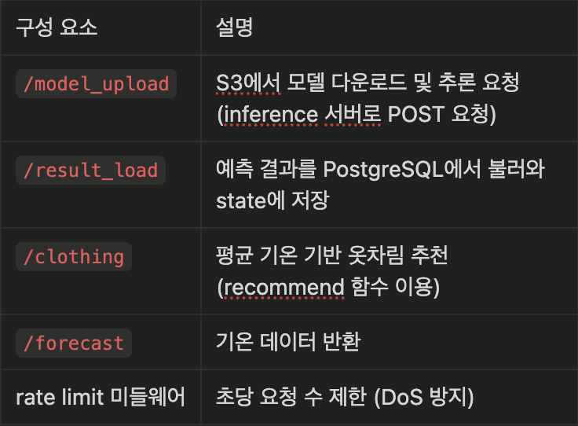
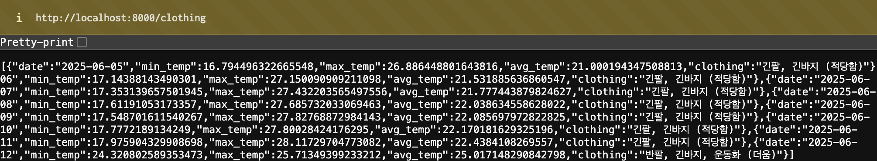
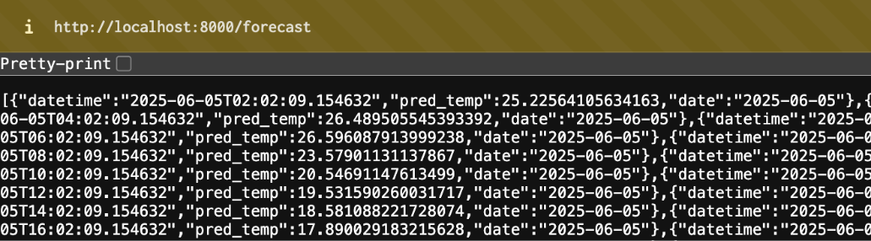
프로젝트 수행 절차 및 방법
MLOps 워크 플로우
: MLOps Project | API 서버
15
www.fastcampus.co.kr
Copyright ⓒ FAST CAMPUS Corp. All Rights Reserved. 무단전재 및 재배포 금지

Slide 20
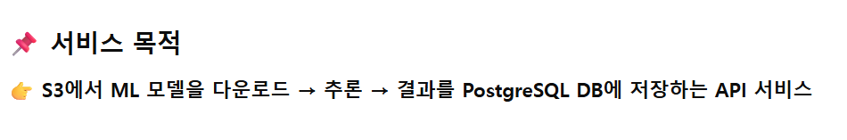
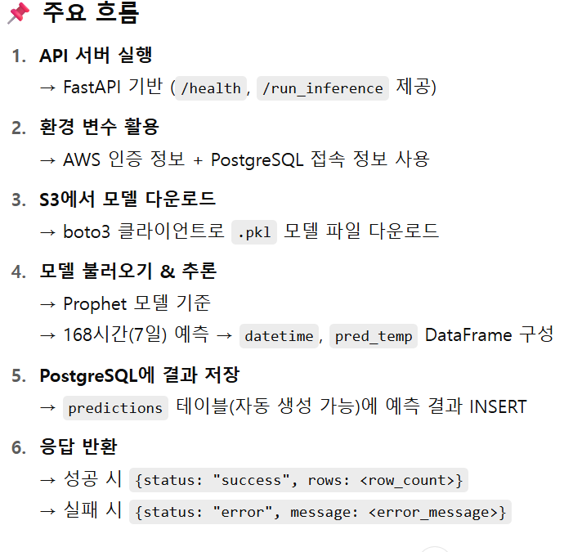
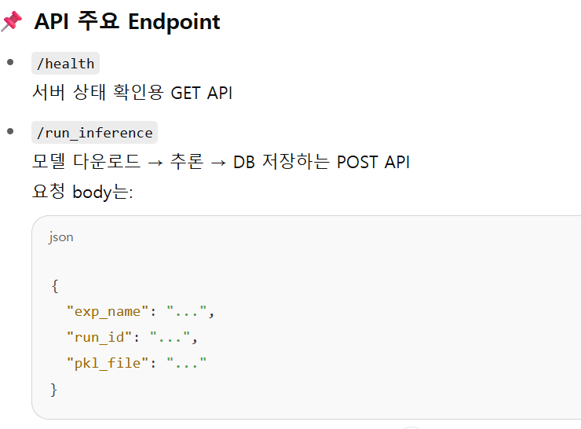
프로젝트 수행 절차 및 방법
MLOps 워크 플로우
: MLOps Project | Inference 서버
15
www.fastcampus.co.kr
Copyright ⓒ FAST CAMPUS Corp. All Rights Reserved. 무단전재 및 재배포 금지

Slide 21
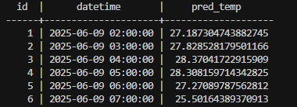

프로젝트 수행 절차 및 방법
모델 배포
: MLOps Project | Serving database
* 배치 추론을 통해 나온 결과를 PostgreSQL DB에 저장 후 배치 서빙
PostgreSQL
Inference 서버
추론 결과 DB 업로드
추론 결과 pull 후 서빙
API 서버
14
www.fastcampus.co.kr
Copyright ⓒ FAST CAMPUS Corp. All Rights Reserved. 무단전재 및 재배포 금지

Slide 22
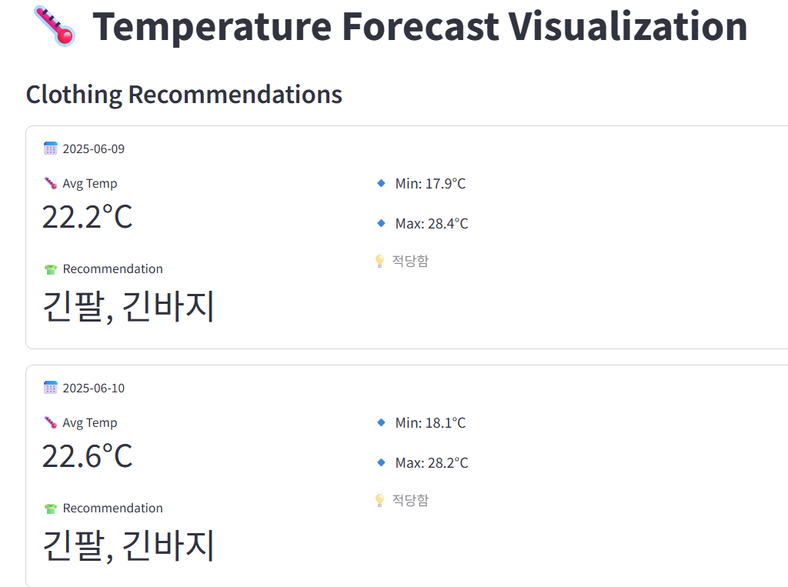
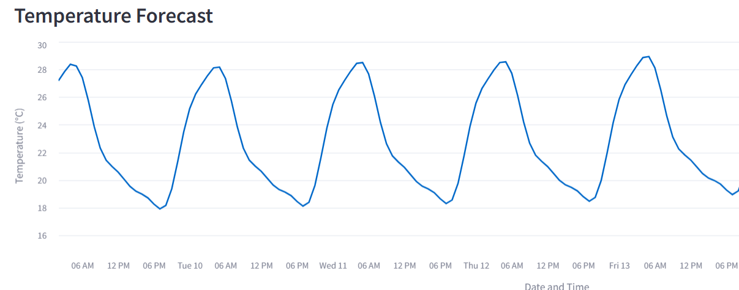
프로젝트 수행 절차 및 방법
모델 배포
: MLOps Project | Web App - Streamlit
엔드유저 또는 이해관계자들이 모델 추론 결과를 실시간으로 관찰할 수 있게 대시보드 구축
14
www.fastcampus.co.kr
Copyright ⓒ FAST CAMPUS Corp. All Rights Reserved. 무단전재 및 재배포 금지

Slide 23

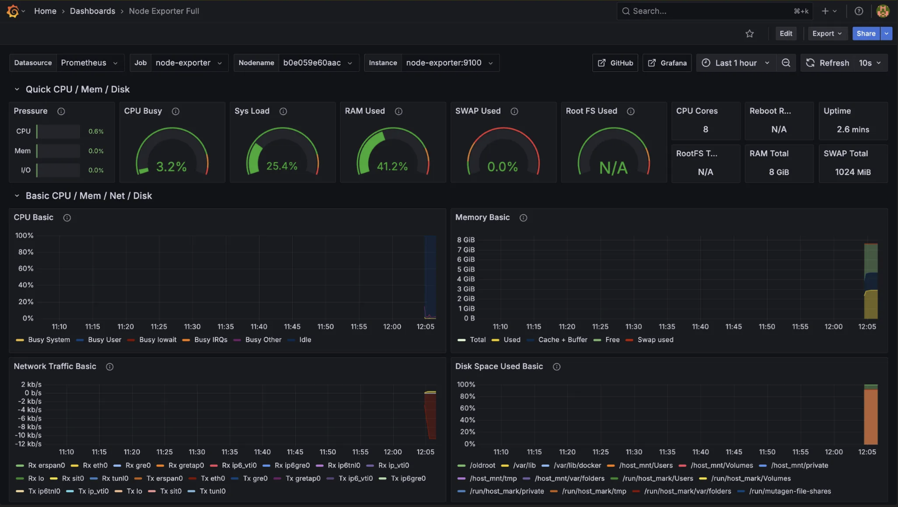
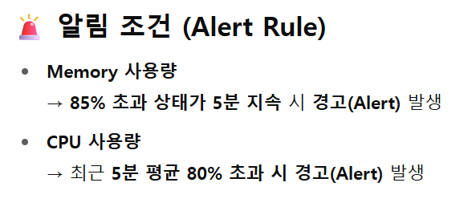
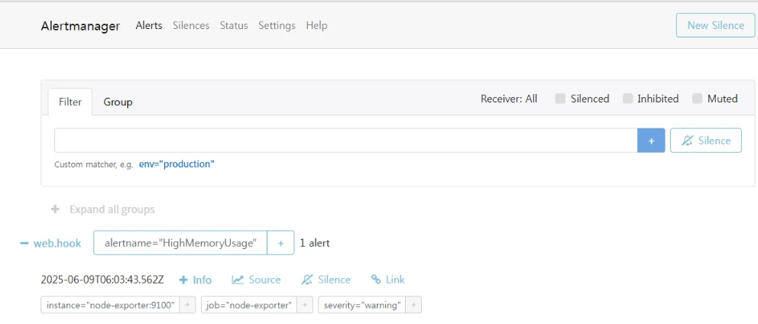
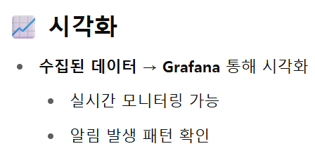
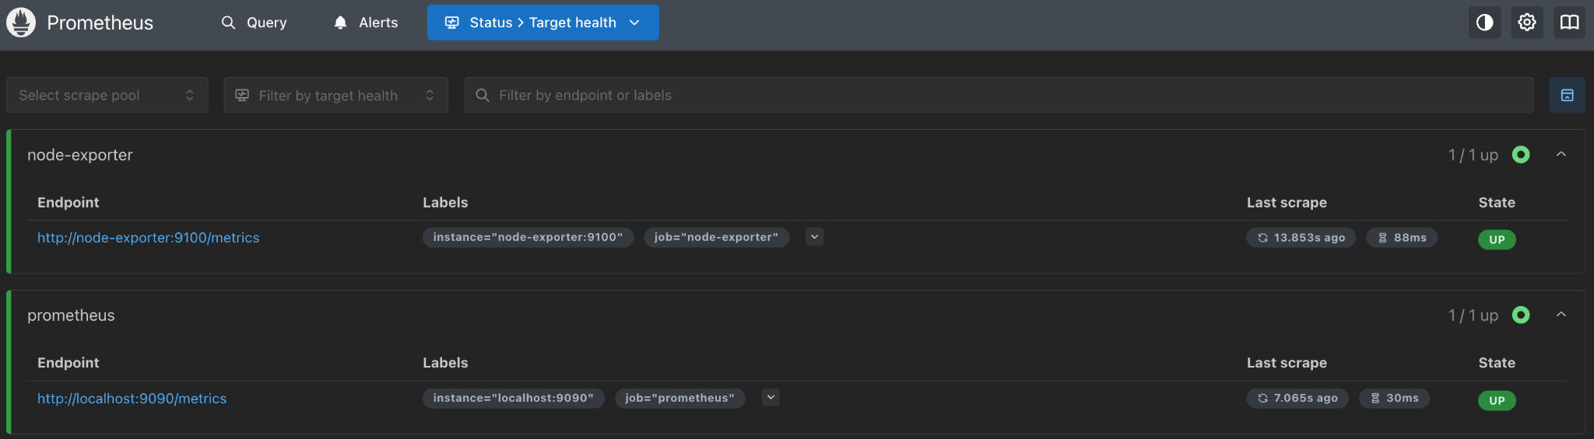
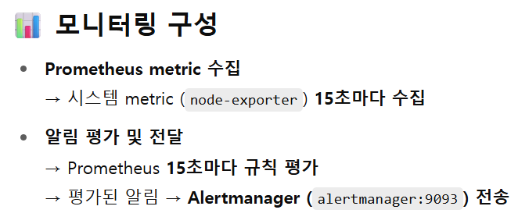
프로젝트 수행 절차 및 방법
모니터링
: MLOps Project | 모니터링
* 실시간 트래킹, 성능 개선_모델 성능 변화 및 이슈 추적 (그래프, 차트) 공유
Grafana Dashboard
Alert Message
Prometheus
16
www.fastcampus.co.kr
Copyright ⓒ FAST CAMPUS Corp. All Rights Reserved. 무단전재 및 재배포 금지

Slide 24

04
회고
결과 / 인사이트 도출 / 향후 계획
느낀점
17
www.fastcampus.co.kr
Copyright ⓒ FAST CAMPUS Corp. All Rights Reserved. 무단전재 및 재배포 금지

Slide 25



프로젝트 회고
팀 회고
: MLOps Project | 결과 및 향후 계획
1
2
3
4
* 최종 결과
* 도전 과제 및 해결
* 인사이트 도출
* 개선 방향
배포 파이프라인 자동화 구축
모델 서빙을 위한 백엔드 API 구축
부분적인 CI/CD 접목
모니터링 시스템 구축
제한적인 MLOps 2단계 파이프라인
MLOps 파이프라인에 대한 이해 부족
컨테이너 기반 작업 처리
컨테이너 기반 작업의 편의성
LLM의 효과적인 사용을 위한 코드 구조와 문법 이해의 중요성
문서화와 가이드의 가치
모델 성능 하락 시 재학습 트리거링
백엔드 통신 보안 강화(https 등)
CI/CD과정 속 보안 품질 및 고급 코드 품질 관리 기능 추가
Prometheus로 각 컨테이너와 서비스를 모니터링
18
www.fastcampus.co.kr
Copyright ⓒ FAST CAMPUS Corp. All Rights Reserved. 무단전재 및 재배포 금지

Slide 26
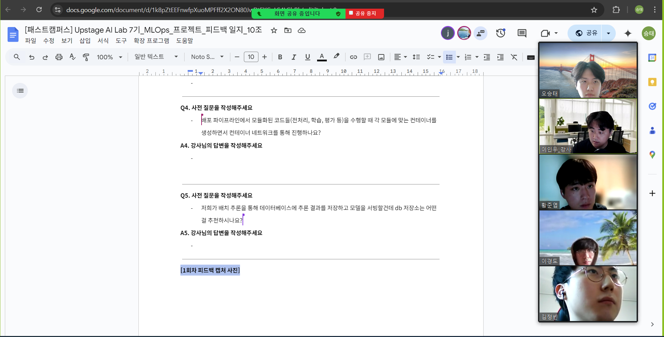
프로젝트 진행 소감
느낀점
: MLOps Project | 느낀점
오승태
처음 해보는 내용이라 많이 생소했기에 진행이 어려웠다. 하지만 팀원분 들과 작업을 분담하여 부담을 줄였고 각자 한 내용을 자세히 공유하고 문서화하여 모르는 내용없이 mlops의 전반적인 내용을 진행할 수 있어 좋았다.
* 김정빈
MLOps가 굉장히 넓은 범위를 커버하다보니 많은 툴과 코드를 작성해가며 여러 작업에 대한 인사이트를 깨우칠 수 있었습니다. 그리고 AWS 서비스에 대한 사용법과 이해도 높일 수 있어서 좋았습니다.
* 이경도
현업과 유사하게 모델을 배포/관리하는 전 과정을 경험하고 팀원 모두가 맡은 역할을 성실히 수행해 좋은 결과물을 만들 수 있어 뜻깊었습니다.
* 황준엽
팀원들과의 협업이 저번 프로젝트에 비해 발전한 것 같아 기분이 좋았습니다. 다들 각자 맡은 부분을 잘 수행해주셔서 좋은 결과물을 낼 수 있었다고 생각합니다
19
www.fastcampus.co.kr
Copyright ⓒ FAST CAMPUS Corp. All Rights Reserved. 무단전재 및 재배포 금지

Slide 27

Life-Changing Education
감사합니다.
20
www.fastcampus.co.kr
Copyright ⓒ FAST CAMPUS Corp. All Rights Reserved. 무단전재 및 재배포 금지

